Slide 1
Wat is natuurkunde?

Slide 2
(Zuivere) wetenschap
(Toegepaste) wetenschap
Techniek
Wiskunde
Electrotechniek
Lasser
Vragen stellen
Problemen definiëren
Neem een ontwerp
Natuurkunde
Civiele techniek
Machinebouwer
Biologie
Werktuigbouw-kunde
Machine-bankwerker
Scheikunde
Onderzoek doen
Biotechnologie
Oplossingen ontwerpen
Timmerman/ -vrouw
Maken
Sterrenkunde
…
…
…
Onderzoekers
Ingenieurs
Technici & ambachtsmensen

Slide 3
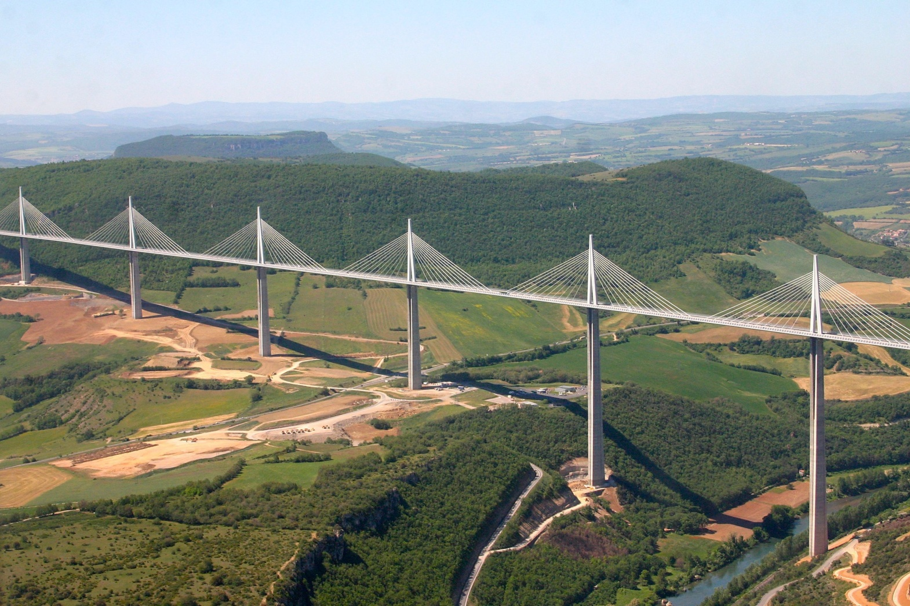
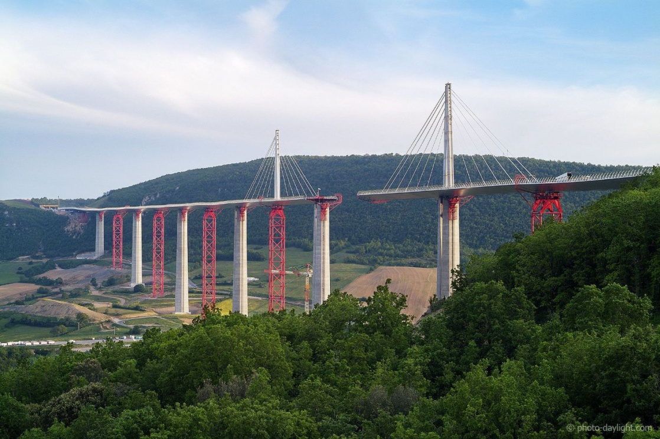

Slide 4
En nu …
Verbazen
Vragen stellen
Onderzoek doen (proefjes uitvoeren)
Jullie trekken langs 6 proeven van 20 minuten elk
We komen daarna hier om 14 uur terug voor de afsluiting

Slide 5
Beroepen met en zonder natuurkunde

Slide 6
Beroepen waar een natuurkundige heel gewild is om wat ze weten of hoe ze denken
Adviseur bij een ingenieursbureau
Bacterioloog
Belastingconsulent
Beleidsmedewerker
Bioloog
Biotechnoloog
Bouwfysicus
Chemicus
Civiel ingenieur
Dataanalist
Deeltjesfysicus
Docent natuurkunde
Electrotechnicus
Ethisch hacker
Klinisch onderzoeker
Epidemioloog
Geograaf
Geoloog
Geofysicus
Klimatoloog
Machinebouwer
Metallurg
Meteoroloog
Vervolg
Milieu-inspecteur
Milieuadviseur
Natuurkundig onderzoeker
Onderzoeker bij TNO, FOM, SRON
Ontwikkelaar bij Shell, Philips, NXP, Océ, Thales
Ontwikkelaar van ziekenhuisapparatuur
Productontwikkelaar
Software ontwikkelaar
Sterrenkundige
Systeemontwikkelaar
Werktuigbouwer
Wetenschappelijk journalist
Beroepen waar natuurkunde belangrijk is
Kraanmachinist
Steigerbouwer
Kapitein
Stuurman/vrouw
Constructeur
Vrachtwagenchauffeur
Stuwadoor
Brandweerman/vrouw
Heftruckbestuurder
Loods
Beroepen waar natuurkunde minder belangrijk is
Acteur
Bakker
Basisschool leerkracht
Danser(es)
Dichter
Filosoof
Interviewer
Minister
Muzikant
Politicus
Portier
Psychiater
Psycholoog
Receptionist(e)
Rechter
Schrijver
Slager
Supermarkt manager
Televisiepresentator
Theoloog
Tolk
Vertaler
Zanger(es)

Slide 7
(Zuivere) wetenschap
(Toegepaste) wetenschap
Techniek
Wiskunde
Opleiding meestal:
WO
(Wetenschappelijk Onderwijs)
Universiteit
Opleiding meestal:
WO
(Wetenschappelijk Onderwijs)
Universiteit
Of
HBO
(Hoger Beroepsonderwijs)
Hogeschool
Opleiding meestal:
MBO
(Middelbaar Beroepsonderwijs)
School (b.v. ROC)
Of
VMBO
(Voorbereidend Middelbaar Beroepsonderwijs)
Technische School
Electrotechniek
Lasser
Vragen stellen
Problemen definiëren
Neem een ontwerp
Natuurkunde
Civiele techniek
Machinebouwer
Biologie
Werktuigbouw-kunde
Machine-bankwerker
Scheikunde
Onderzoek doen
Biotechnologie
Oplossingen ontwerpen
Timmerman/ -vrouw
Maken
Sterrenkunde
…
…
…
Onderzoekers
Ingenieurs
Technici & ambachtsmensen

Slide 8
Natuurkunde / biologie
Biologie gaat over de levende natuur
Natuurkunde gaat over de niet levende natuur
https://www.123test.nl/beroepen/beroep-natuurkundige/

